Slide 1
VBT TOÁN TUẦN 19

Slide 3
6
4
3
5
1
19

Slide 4
4
4
4
12

Slide 6
2 + 2 + 2 + 2
8
2
4
3 + 3 + 3 + 3
12
3
4

Slide 7
4 + 4 + 4
12
4
3
5 + 5
10
5
2

Slide 8
2 x 4

Slide 9
2 x 5
3 x 2
5 x 3

Slide 11
3 x 7
8 x 3
11 x 4
34 x 2

Slide 13
5 + 5 + 5 = 15
10 + 10+ 10 + 10 +10 = 50
5 x 3 = 15
10 x 5 = 50
2 + 2 + 2 +2 = 8
6 + 6 + 6 = 18
2 x 4 = 8
6 x 3 = 18

Slide 14
2
1
2
3
1
3
6
1
6

Slide 15
2
7
5
8

Slide 17
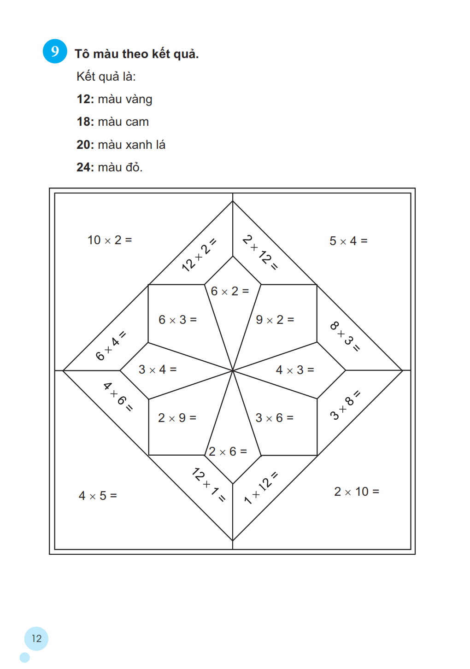
20
24
20
24
12
18
24
18
24
12
12
24
24
18
12
18
12
20
20
12

Slide 18
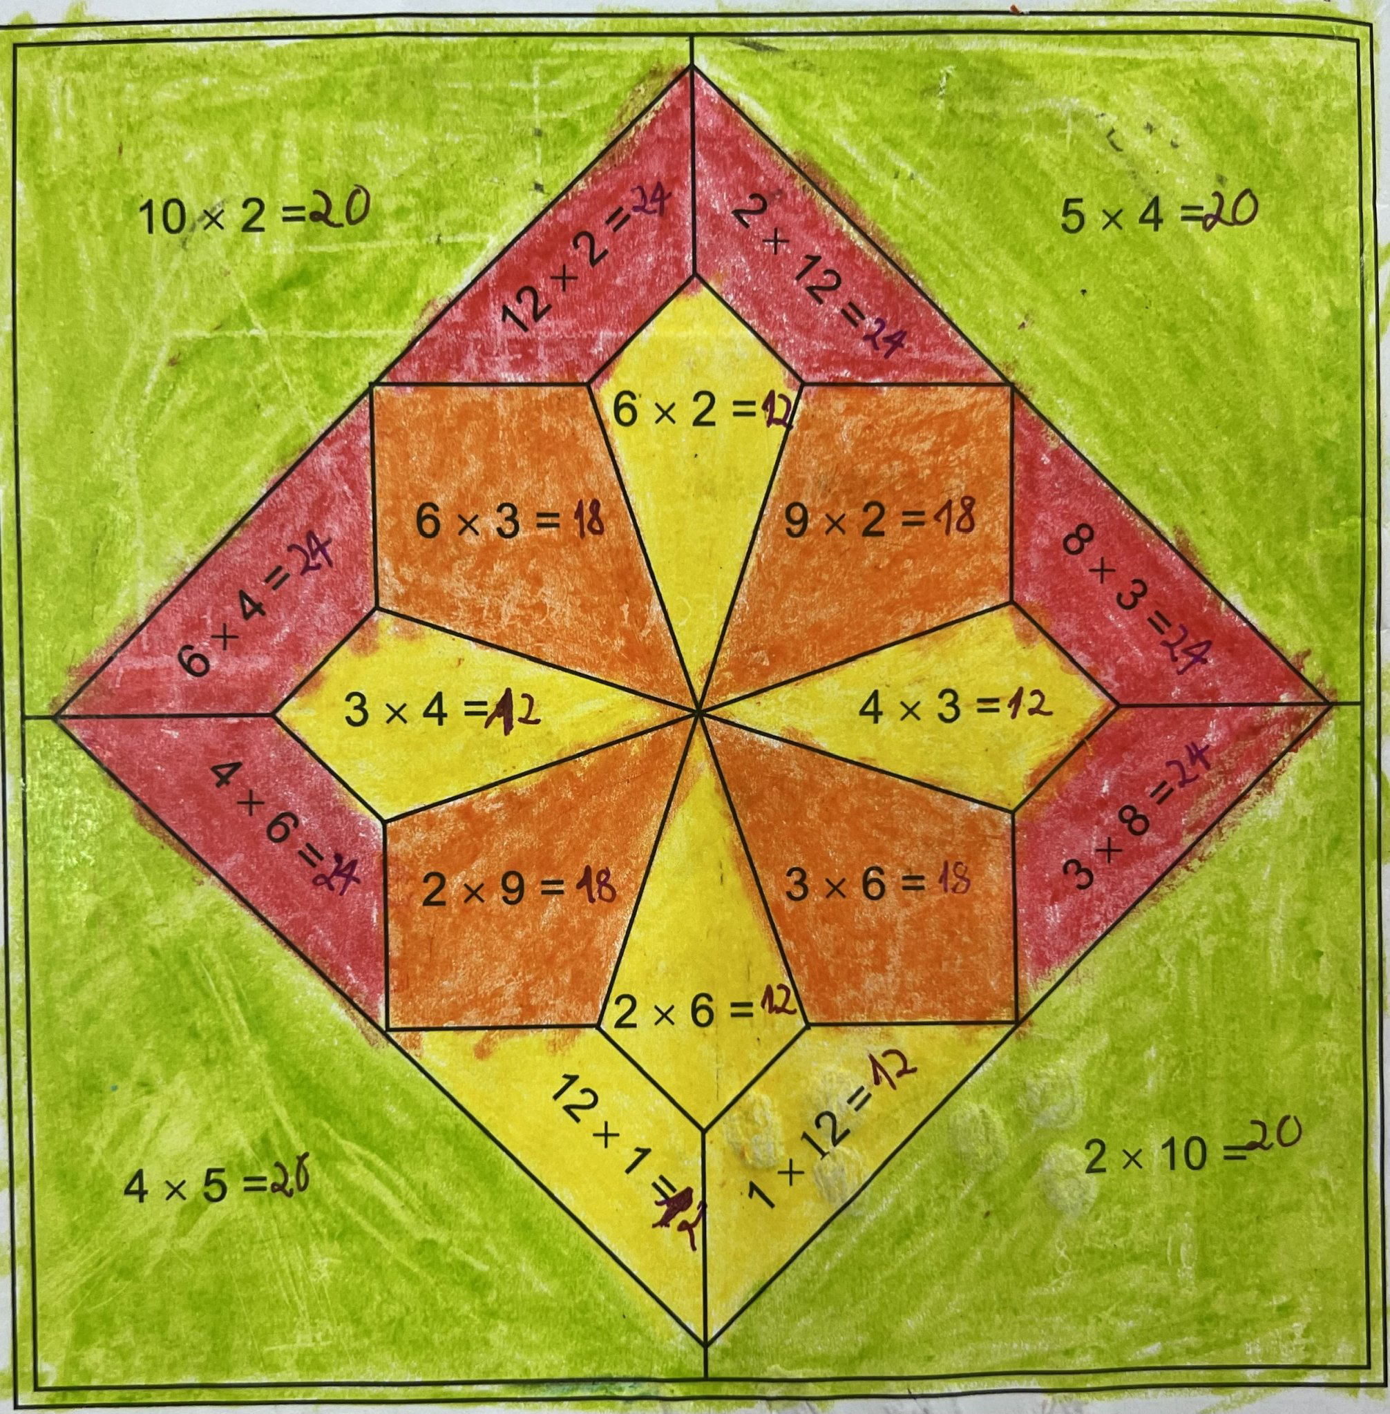

Slide 20
7 và 3 là các thừa số, 21 là tích

Slide 21
5 x 2 = 10
6 x 5 = 30
3 x 8 = 24
4 x 9 = 36

